Slide 1
COMMENT PILOTER MON ENTREPRISE EN PERIODE D’INFLATION ?
WEBINAIRE
17 NOVEMBRE 2022

Slide 2
Présentation des intervenants
Laurent Jehanne
Directeur Transformation, Turnaround & Restructuring
Benjamin Blatgé
Managing Director, Value Creation Services
Olivier Magnin
Managing Director, Responsable Activité Debt & Capital Advisory
Sophie Lazaro
Directrice Capital Humain
Ordre du jour
Pilotage de la trésorerie et du BFR
Pilotage des financements
Pilotage de la politique salariale

Slide 3
1 . Pilotage de la trésorerie et du Besoin en Fonds de Roulement
17 NOVEMBRE 2022

Slide 4
Pilotage de la trésorerie et du Besoin en Fonds de Roulement
Contexte
Les changements des conditions économiques mondiales des dix derniers mois, la poursuite de la volatilité des chaînes d'approvisionnement et la conjugaison des hausses en année pleine 2023 vont nécessiter davantage de liquidités pour financer les besoins.
INFLATION
Des chaînes d’appro. perturbeEs
Augmentation des taux d’interet
volatilité
Des flux de trésorerie sous contrainte avec l’augmentation des stocks suite à la constitution de stocks de sécurité (effet volume) et aux hausses des coûts d’appro. et de production (effet prix)
L’augmentation des coûts de financement et la détérioration des délais de paiements clients, les risques d’impayés, les remboursements du PGE … vont aggraver les tensions de trésorerie
Plus que jamais, « Cash is King »: un pilotage maîtrisée qui intègre les changements de performances du modèle économique de l’entreprise et anticipe ses besoins financements
Plus de 10 % d’inflation (marchés occidentaux). Seuls 8% des directeurs financiers ont été en mesure de la répercuter sur les prix clients
Le pilotage, l’optimisation de la trésorerie et la surveillance des marges de manœuvre sont nécessaires pour maîtriser la situation actuelle et renforcer la résilience.

Slide 5
Une visibilité et un pilotage des prévisions de trésorerie adaptés aux conditions économiques
1
Un BP sensibilisé
Qui intègre pour tous les cycles de l’entreprise l’impact des changements constatés
Un BP sensibilisé intégrant les changements économiques
2
Des prévisions de trésorerie
Des outils de pilotage court et moyen terme qui intègrent les changements de l’écosystème et les comportements de paiements et d’encaissements constatés
Des outils de prévisions de trésorerie
3
Cash is King
Des prévisions et des plans d’actions court et moyen terme
Gains rapides
Mises en place des gains rapides, arbitrage et suivi précis des décalages d’investissements, de paiement, focus des clients à risques et accélération des paiements
Les actions durables sur l’ensemble des cycles
4
Les actions courts termes « quick win »
Gains durables
Des actions sur les processus d’achat aux paiements, des ventes aux encaissements et des produits stockés à la production, stockage et distribution

Slide 6
Culture cash : pour quoi faire?
Dégager des ressources
financières
Libérer les capitaux excédentaires immobilisés dans les opérations ;
Optimiser les cash-flows opérationnels ;
Limiter / optimiser le recours à des financements externes ;
Mettre en place et optimiser le financement du BFR ;
Concrétiser des gains traditionnellement compris entre 5 et 10% du CA.
Piloter les cash-flows
Anticiper l’impact cash des décisions stratégiques mais aussi des décisions de gestion quotidiennes ;
Améliorer la communication financière en rassurant les partenaires financiers et commerciaux quant à la maîtrise et la compréhension des flux de trésorerie ;
Mettre en place des prévisions de trésorerie.
Instaurer une Culture Cash
Sortir le cash-flow de la sphère financière ;
Mobiliser les opérationnels autour des opportunités et contraintes liées aux capitaux engagés en complément de l’amélioration de la rentabilité ;
Appréhender dans les négociations, les enjeux cash des partenaires stratégiques de l’entreprise (clients, fournisseurs, …).

Slide 7
Les prévisions de trésorerie dans une société : fantasme ou réalité ?
Non pas de fantasme : la prévision de trésorerie regroupe différents niveaux d’analyse, d’intervenants
Horizon
Intervenants
Objectif majeur
Très court terme
2 à 3 jours
Trésorier
Gestion soldes bancaires
Court terme
13 semaines avec mise en évidence
des pointes hebdomadaires
Trésorier / DAF
Arbitrage des flux
1
Moyen / Long terme
12 ou 18 mois au format encaissement / décaissement (budget
d’exploitation mensualisé nécessaire), puis EBITDA to Cash au delà
DAF / DG /
Actionnaires
Vision cash du BP
2
Indicateurs opérationnels de BFR, de trésorerie et ratios financiers
DAF / DG /
Actionnaires
Evaluation des performances opérationnelles
3

Slide 8
Les prévisions de trésorerie dans une société : fantasme ou réalité ?
Principes de base : il existe plusieurs formats et scoop il faut un point de départ (un bilan) et une arrivée (des prévisions d’exploitation)
Tableau de financement |  |  |  |  | Tableau d’encaissements / décaissements
EBIT | X
Prov. / Amort. | X
Variation de BFR | (X) |  | Trésorerie d’ouverture
Cash Flow Opérationnel | X |  | + |  | Apurement Bilan |  |  |  | Flux de Trésorerie d’exploitation
Éléments Exceptionnels | (X) |  | Variation de trésorerie Brute
Acquisitions d’actifs | (X) |  | = |  | TVA
Cessions d’actifs | X |  | Besoin de Trésorerie Brute
Paiements d’intérêts | (X) |  | + |  | Investissements
Paiements d’IS | (X) |  | Financements Court Terme
Dividendes | (X) |  | = |  | Financements MT (Nouveaux financements / Remboursements d’emprunts)
Net cash flow avant financement | X |  | Besoin de Trésorerie Net
Nouveaux financements | X
Remboursement d’emprunts | (X)
Net cash inflow/(outflow) | (X)

Slide 9
Les prévisions de trésorerie dans une société : fantasme ou réalité ?
Principes de base : les formats donnent le même résultat
Tableau de financement
Tableau d’encaissements / décaissements
Devise: € 000 | FY22
CA | 100
Variation de BFR | 10
Variation de trésorerie | 110
 | FY22 | Narrative
Encaissement CA 21 | 30 | A.
Encaissement CA 22 | 80 | B.
Variation de trésorerie | 110
Devise: € 000 | Déc.21 | Déc.22
Créances clients | 30 | 20
Variation de BFR | na. | 10
Dans ce cas, la variation de trésorerie résulte de l’activité (P&L) et de la variation du BFR (dans l’exemple le poste clients).
Cette approche permet difficilement d’isoler la part de l’évolution du poste clients liée à :
l’évolution des délais de règlement,
la saisonnalité,
le niveau d'activité,
le mix clients…
Apurement Bilan d’ouverture
Flux de trésorerie d’exploitation
Dans les cas où cela est nécessaire, l’approche par les flux d’encaissements et de décaissements permet une analyse plus fine des flux. Elle permet notamment d’appréhender les problématiques associées à :
La saisonnalité,
L’évolution de l’activité…

Slide 10
Les prévisions de trésorerie dans une société : fantasme ou réalité ?
Principes : les formats ont des avantages différents
Format direct – Encaissement / Décaissement
Outil de pilotage
Format indirect – Tableau de flux de trésorerie
Outil de communication
Avantages
Grâce à une analyse du réalisé régulière, la courbe d’apprentissage est accélérée
Format direct (encaissement / décaissement) familier pour le trésorier
Connaissance accrue de l’évolution de la trésorerie intra-mois et du BFR lié
Dérapage de trésorerie rapidement décelable
En cas de difficultés, possibilité de gérer la trésorerie par principe « d’enveloppes » en fonction du niveau de trésorerie hebdomadaire
Permet d’optimiser la gestion du BFR intra mois.
Inconvénients
Format « direct » non familier pour certains tiers financiers
Aucune visibilité sur les ratios financiers
Nombreuses versions de prévisions de trésorerie impliquant un process lourd si non automatisé ou si les tiers ne sont pas formés
Avantages
Suivi des ratios financiers et covenants
Vue globale de la saisonnalité des activités (enjeux BFR), des Investissements et de leur financement
Bonne compréhension de la génération de flux de trésorerie en fonction de l’activité
Modèle connu et reconnu
Exercice de rapprochement avec le réalisé facilité car correspond aux éléments comptables
Inconvénients
Formation à la lecture d’un TFT
Compétences financières des relais comptables locaux
Inadapté en cas de difficultés de trésorerie c’est à dire sur la gestion quotidienne
Très difficilement appréhendable si décorrélé d’une prévision au format « direct »
Ne donne qu’un solde prévisionnel fin de mois et ne permet pas d’avoir de visibilité sur les pics intra mois

Slide 11
Les prévisions de trésorerie dans une société : fantasme ou réalité ?
Clé de succès : la prévision de trésorerie, son pilotage, son optimisation sont l’affaire de tous
La prévision de trésorerie ne peut, au-delà de quelques jours, que refléter la qualité des données d’entrée :
Elle doit s’appuyer sur une prévision d’exploitation avec un détail adapté (variation des stocks rationalisée, frais de personnel décomposés entre provisions et coûts, provisions RFA identifiées…).
Les prévisions d’exploitation doivent être réactualisées pour permettre à la prévision de trésorerie de servir d’outil de prise de décision => Connection avec le processus S&OP…
Elle doit s’appuyer sur un bilan suffisamment fiable, au moins sur les dettes et créances envers les tiers.
Elle doit être actualisée sur la base de l’évolution constatée des délais de paiement. Cette évolution ressortira d’une analyse permanente du BFR via le crédit-management, les achats. En cas de forte variabilité de ces délais, les prévisions d’exploitation devront être segmentées en ventes et achats selon les classes de comportement ou, le cas échéant selon le caractère finançable.
Les flux réels doivent être mesurés avec une granularité comparable pour permettre l’analyse des écarts, tant en format direct qu’indirect…
L’analyse des écarts doit être partagée et réalisée avec les sachants (EBITDA, BFR, Investissements, Financement).
Le résultat de la prévision doit générer l’action et le partage des contraintes et des opportunités avec les opérationnels.
La prévision de trésorerie n’est pas l’affaire du seul trésorier.

Slide 12
Pilotage de la trésorerie et du Besoin en Fonds de Roulement
BFR et cycle d’exploitation
Le Besoin en Fonds de Roulement est très étroitement lié au cycle d’exploitation de la société et est influencé par des facteurs internes (politiques commerciales, planification des opérations, temps de production) et des facteurs externes (délai de règlement clients / fournisseurs, stabilité des approvisionnements, etc.)
Composition du Besoin en Fonds de Roulement
Cycle d’exploitation (ou Cash Conversion Cycle)
Stocks et en-cours
Cash conversion cycle (CCC), en jours =
durée de stockage (DIO)
+
délai d’encaissement clients (DSO)
–
délai de règlement fournisseurs (DPO)
Actif
+
Créances clients
Passif
Dettes fournisseurs
-
Besoin en Fonds de Roulement (d’exploitation)
Le Cycle d’Exploitation est une unité exprimant le temps (en jours) necessaire à une entreprise pour convertir ses achats en stocks (et autres ressources) en flux d’encaissement des ventes
=

Slide 13
Pilotage de la trésorerie et du Besoin en Fonds de Roulement
Méthodologie de pilotage et amélioration
Le pilotage du Besoin en Fonds de Roulement – et de son amélioration – requiert une importante coordination entre les parties prenantes de l’entreprise (fonctions commerciales, finance, gestion, supply chain, logistique, production) et l’utilisation d’outlis permettant un traitement efficace des données.
1. Rendre visible
Comprendre la composition du besoin en fonds de roulement et les aspects liés au modèle d’affaires
Utiliser une approche par hypothèses et prioriser les zones d’améliorations potentielles
Evaluer la maturité des différents process de l’entreprise (forecast to fulfill, order to cash, procure to pays)
Fixer une ambition d’amélioration
2. Donner du rythme
Avoir une approche pragmatique sans chercher à mesurer parfaitement (80/20)
Mise en place de gains courts termes
Réaliser des analyses de scénarios permettant la prise de décisions rapides
3. Se tourner vers l’action
Construire un plan d’action clair et succins (initiatives, actions, porteurs, risques)
Différencier les initiatives courts termes (tactiques) des projets structurants (stratégiques)
Lancer des projets pilotes / tests sur certains périmètres
Analyse régulièrement (mensuellement) les résultats des actions mises en place
4. De la rigueur dans la durée
S’assurer d’un suivi dans la durée avec rigueur (sans s’épuise)
Définir une gouvernance claire et d’un plan de gestion du changement
Mettre en place un reporting efficace mais limité
Suivre le déploiement des initiatives (gestion de projets)

Slide 14
Pilotage de la trésorerie et du Besoin en Fonds de Roulement
Stocks – exemples d’initiatives
Leviers tactiques
Vente “flash” des stocks à rotation lente avec forte remise
Accélération / ralentissement de la production et des livraisons
Facturation ‘à temps’
Leviers opérationnels
Réduction des niveaux de stocks de sécurité (segmentation par produits)
Réduction des quantités minimales de commande
Amélioration du processus de “Sales & Operational Planning”
Leviers structurels
Evolution du business modèle: production pour stocker vs production à la commande
Rationalisation du nombre de SKUs et lignes de produits
D’autres leviers et initiatives à partager ?

Slide 15
Pilotage de la trésorerie et du Besoin en Fonds de Roulement
Clients - exemples d’initiatives
Leviers tactiques
Proposition d’escompte pour paiements anticipés
Pression accrue sur la collecte des créances dues (‘cash taskforce’, ‘year-end push’)
Leviers opérationnels
Consolidation des facturations
Mise en place d’une démarche pro-active de recouvrement (pré-échéance et ciblé, etc.)
Leviers structurels
Alignement de la structure de rémunération des commerciaux avec les objectifs en matière de BFR
Renégociation des termes de paiements avec les clients base sur une segmentation alignée avec la profitabilité
D’autres leviers et initiatives à partager ?

Slide 16
Pilotage de la trésorerie et du Besoin en Fonds de Roulement
Fournisseurs – exemples d’initiatives
Leviers tactiques
Arrêter / décaler les paiements fournisseurs
Demande de factures oriniales, modifiées, etc…
Dépriorization de certaines dépenses (e.g. investissements)
Leviers opérationnels
Changement des fréquences de paiements (quotidien vers Hebdo)
Travail sur les dates de paiements le week-end
Revue des méthodes de paiements et processus d’approbation
Leviers structurels
Intégration d’objectifs de délai aux acheteurs
Rationalisation et consolidation de la base fournisseurs
Renégotiations des termes de paiements
D’autres leviers et initiatives à partager ?

Slide 17
Pilotage de la trésorerie et du Besoin en Fonds de Roulement
Questions

Slide 18
2. Pilotage des financements
DATE

Slide 19
Pilotage des financements
Des enjeux stratégiques
Le contexte économique nous rappelle que le financement est un sujet stratégique pour l’entreprise : Les conditions de financement bancaires devraient se tendre dans les mois à venir ; mais un certain nombre de solutions non bancaires complémentaires ou alternatives sont désormais disponibles pour les ETI.
Quels sont les enjeux ?
Sécuriser ses financements à court, moyen et long terme pour assurer la continuité d’exploitation et la croissance organique et externe
Disposer en permanence d’un volant de financements, cohérent par rapport au BFR et au Business Plan
Garantir une bonne adéquation entre emplois LT et ressources LT
Rallonger la durée de vie moyenne de l’endettement à plus de 4 ans
Gérer de façon prudente l’exposition taux (équilibre taux fixe / taux variable)
Disposer d’une certaine flexibilité dans sa structure d’endettement.
Flexibilité quant à l’utilisation de l’ensemble des lignes
Flexibilité quant au profil d’amortissement global
Flexibilité concernant ses « covenants »
Diversifier ses sources de financement pour gérer sa dépendance vis-à-vis des financeurs
Optimiser la gestion de l’endettement du « Groupe »
Maîtriser le coût de financement global tout en le relativisant par rapport au coûts des autres ressources financières
Les ETI ont, depuis une dizaine d’années, une palette d’outils de financement très large, bas de bilan et haut de bilan, pour piloter finement leur endettement.

Slide 20
Pilotage des financements
De nombreux outils de financement
Les outils de financement à disposition des ETI permettent d’adresser tous les types de besoins, quelle que soit leur nature, leur terme ou leur objet.
Financement bancaire
Crédits syndiqués / Club deals
Factoring, financements de stocks
Couvertures de taux et de change
Dette désintermédiée (Fonds de dette)
Placements privés obligataires ou sous format de prêts (Euro PP, USPP, Schuldschein, etc.)
Financements sur actifs (non bancaires) : stocks, outil industriel, immoblier
Billets de trésorerie / « Neu CP »
Financements alternatifs type « Unitranche »
Financements « Situations Spéciales » et « Retournement »
Dette hybride / Mezzanine
Dette Junior » subordonnée » avec paiement des intérêts « cash » et/ou capitalisés
Obligations convertibles ou avec BSA / Obligations Remboursables en Actions, etc.
Obligations « France Relance » / Prêts Participatifs
« Les bonnes pratiques » nous enseignent qu’aucune solution « toute faite » n’existe, aucun financement « standard » ne peut être recommandé. Seul un diagnostic préalable de l’existant et des besoins permettra de structurer le financement adéquat et aussi de maximiser les chances de succès de votre levée de fonds !

Slide 21
Pilotage des financements
Questions

Slide 22
3. Pilotage de la politique salariale
DATE

Slide 23
Rémunérations 2022-2023 :
Quels grands constats ?
« Privilégiant l’ensemble des dispositifs en leur possession, les entreprises ont réagi en 2022 à un contexte que nous pensions révolu et symbolisé par une forte inflation et des tensions alimentaires et énergétiques. L’année 2023 augure des augmentations salariales budgétées significativement à la hausse sur fond de (re)conquête des talents. »
#1
Bien qu’en-deçà de l’inflation, les augmentations repartent significativement à la hausse, retrouvant des niveaux d’avant crise
#2
Pour récompenser la reprise économique et lutter contre les tensions sur les prix, les dispositifs de variable ont été largement contributifs
#3
Des prévisions d’augmentation adaptées aux enjeux actuels
#4
Dans un contexte inflationniste et de (re)conquête des talents, les avantages sociaux pèsent dans l’équation, afin de proposer un package global attractif

Slide 24
Marché général
#1
Des augmentations 2022 qui repartent à la hausse
Marché général
+2,5%
Toutes populations
Seuls 7% des titulaires n’ont pas connu d’évolution de leur salaire.
OETAM
+2,5%
(+0,7 pt)*
Cadres
+2,5%
(+0,5 pt)*
Près de 70% ont vu leur salaire augmenter de plus de 2%.
*Par rapport aux augmentations versées en 2021
Les augmentations générales ont été plébiscitées en complément des augmentations individuelles pour 61% des OETAM et 34% des cadres
OETAM : Ouvriers, Employés, Techniciens et Agents de maîtrise

Slide 25
#1
Marché général
Des disparités persistantes au sein d’un paysage sectoriel français stable
13 pts
C’est l’écart de rémunération entre les grandes (>1 Md €) et les plus petites entreprises (<50 M€).
+7,5% Energie & Utilities
+5,1% Santé
+3,7% Industrie
+2,3% Grande Consommation
+1,7% Services Financiers
Transport & BTP -3,5%
Technologie, Médias & Télécom -7,0%
Distribution -8,5%
Services -11,3%
Hôtellerie, Tourisme et Restauration -18,5%
EPIC & Non-lucratif -22,0%
Médiane
marché général

Slide 26
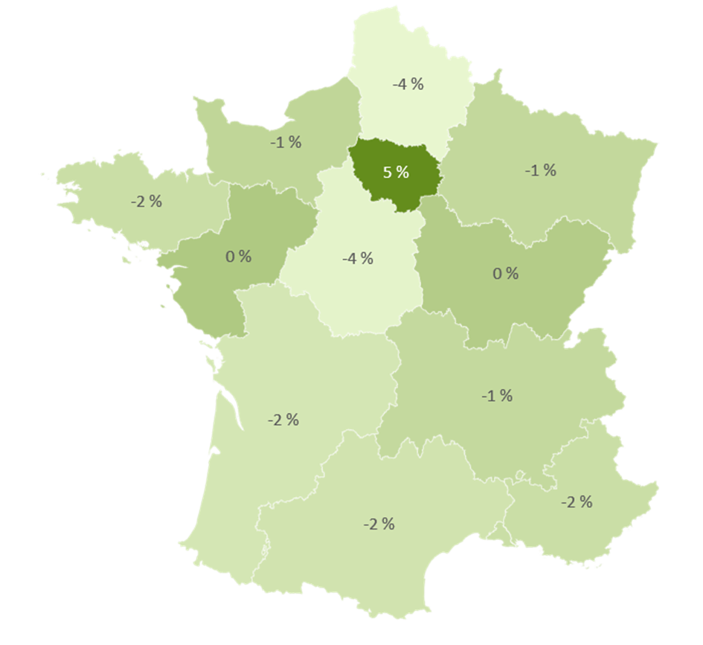
Marché général
#1
Un différentiel en baisse entre l’Ile de France et la Province, une tendance à suivre dans les prochaines années
Ecarts salariaux interrégionaux 2022
L’écart entre la région parisienne et la province est de +4,9% (-0,3 points par rapport à 2021).
L’écart entre la région Auvergne-Rhône-Alpes et la moyenne régionale est de -1% et avec l’Ile de France de -6%

Slide 27
PVHES
#2
Salaire fixe
Rémunération variable
(hors épargne salariale)
Valeurs exprimées en % de la rémunération totale hors épargne salariale
Des pratiques de variable reflétant la reprise économique
62% des OETAM ont bénéficié d’une part variable (vs 49% en 2021)
83% des cadres ont bénéficié d’une part variable (vs 76% en 2021)
97% des cadres supérieurs ont bénéficié d’une part variable (vs 82% en 2021)
Retour à la hausse du pay-out en 2022
94% versus 86% en 2021

Slide 28
Epargne salariale
#2
Un nombre de bénéficiaires à la hausse, synonyme de reprise
Une stabilité des montants moyens versés
Une hausse des bénéficiaires
70% en 2021
73% en 2022
66% en 2021
82% en 2022
* Hors abondement

Slide 29
Prime exceptionnelle de la « Prime PEPA » à la « PPV »
#2
48%
DES ENTREPRISES
prévoient de verser une PPV en 2023 VS 29% d’entreprises ayant versé une prime PEPA en 2022.
Le dispositif est davantage plébiscité avec des montants de retour à la hausse et on observe également un plus grand recours à la PPV sur fond d’inflation et (re)conquête des talents.
26%
2021
2022
DES ENTREPRISES
sont en cours de réflexion concernant son éventuel versement.
600 euros
versée par 18% des entreprises
300 euros
versée par 29% des entreprises
875€
le montant médian prévisionnel de prime PPV en 2023 pour les OETAM, soit une hausse de 46% par rapport au montant médian de PEPA versées en 2022.
Bénéficiaires :
5% des OETAM
3% des cadres
Bénéficiaires :
34% des OETAM
14% des cadres
500€
le montant médian prévisionnel de prime PPV en 2023 pour les Cadres, soit un montant égal au montant médian de PEPA versées en 2022.

Slide 30
#3
Révision des budgets NAO
Des budgets pouvant encore majoritairement évoluer selon le contexte socio-économique
Prévoyez-vous de revoir vos prévisions NAO 2023 d'ici la fin d'année 2022 ?
Quels seront les critères de révision et avec quels impacts ?
Résultats de l’enquête flash d’octobre 2022.

Slide 31
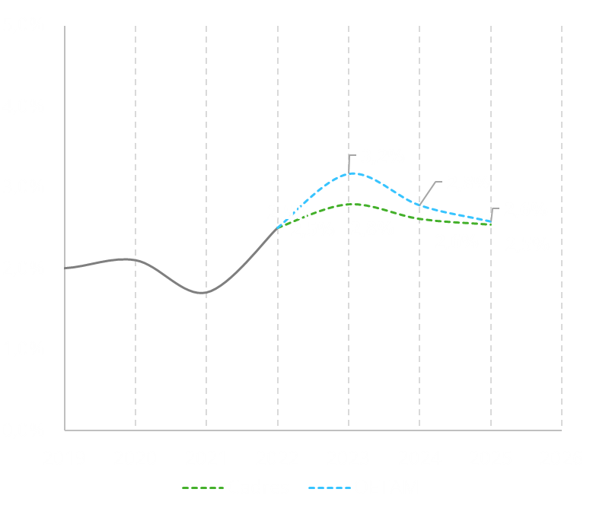
Marché général : prévisions budgétaires d’augmentation
#3
Des prévisions d’augmentations en hausse adaptées aux enjeux actuels
Sur fond d’inflation persistante, de tensions sur les matières premières, alimentaires et énergétiques, les budgets prévisionnels atteignent un niveau historique.
Les impacts persistants de l’inflation sur les tendances salariales
Augmentations prévisionnelles pour 2023 :
OETAM 3,5%* 4%** (+1,7pts vs 2021)
CADRES 3%* 3,9%** (+1,2 pts vs 2021)
 | Prévision versement d’augmentations individuelles (% de répondants) | Prévision versement d’une augmentation générale (% de répondants)
OE | 88% | 86%
TAM | 95% | 91%
CADRES | 94% | 89%
* Enquête de rémunération individuelle Juillet 2022
** Enquête Flash sur les NAO Octobre 2022

Slide 32
#3
Montant des budgets prévisionnels NAO
Des niveaux et dispersions de budgets disparates selon les secteurs
Maximum
Dans le cadre de cette revue de vos prévisions NAO 2023, quel est le budget d'augmentation de votre masse salariale (hors promotion / ancienneté) (en %) ?
Le budget prévisionnel médian NAO 2023 (hors promotion / ancienneté) est de 3,5%.
Médiane
Minimum
3,5%

Slide 33
Avantages sociaux, mesures « pouvoir d’achat 2022 » et télétravail
#4
75%
Certains leviers d’actions qui viendront s’ajouter aux mesures salariales
Plus de la moitié des entreprises ne prévoient pas d’instaurer le dispositif de rachat de RTT
62% des répondants ont mis en place les titres restaurant. Parmi eux, 30% prévoient de revaloriser leur montant pour une moyenne de 9,10 € soit une hausse de 30 centimes par rapport aux montants observés en 2022.
62% des répondants n’ont pas instauré de forfait mobilités durables. Parmi eux, 27% prévoient de l’intégrer à leurs NAO 2023.
La proportion des entreprises ayant encadré la pratique du télétravail (accord, charte, …)
2,1
JOURS
Moyens de télétravail accordé par semaine
Avez-vous mis en place une prime transport pour vos collaborateurs ?
75%
DES ENTREPRISES
Ont attribué 2 jours de télétravail à leur salarié

Slide 34
Pour plus d’informations
Consultez nos études :
Visitez notre page dédiée aux tendances rémunérations 2022
Visitez notre page dédiée au sujet de l’égalité professionnelle femmes-hommes
Deloitte Global Gen 7 and Millenial Survey

Slide 35
Pilotage de la politique salariale
Questions

